Slide 1
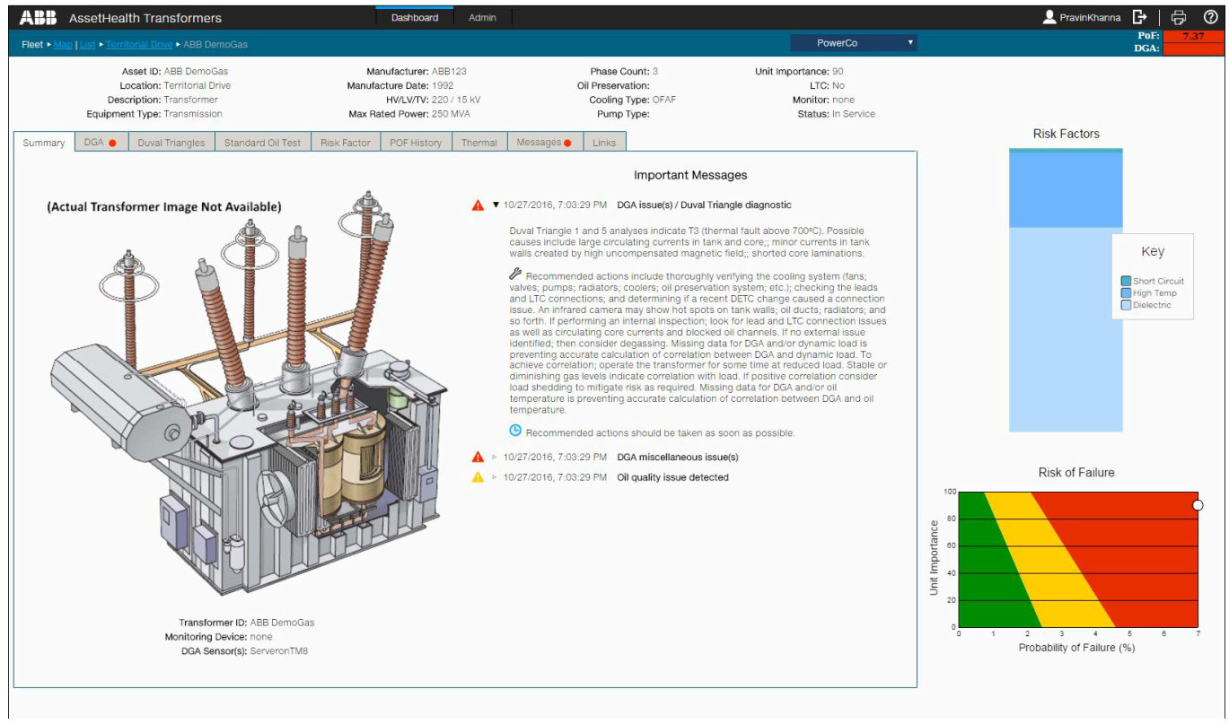
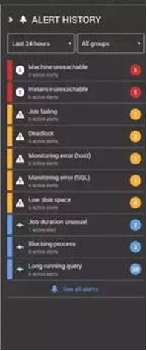
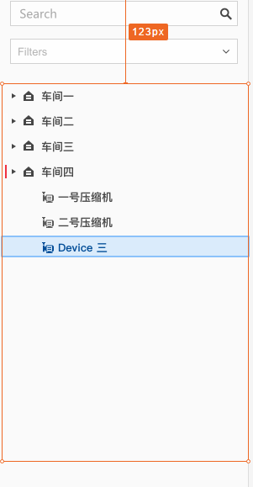
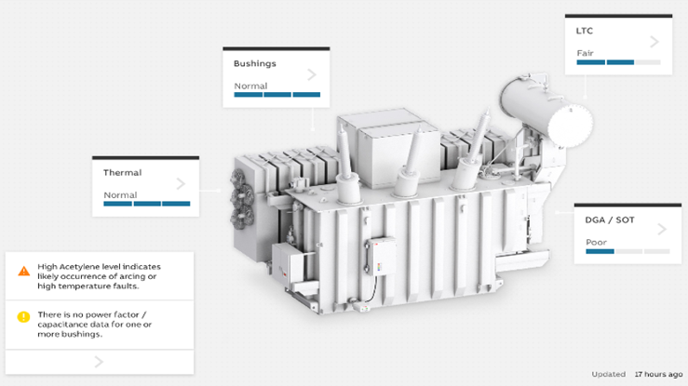

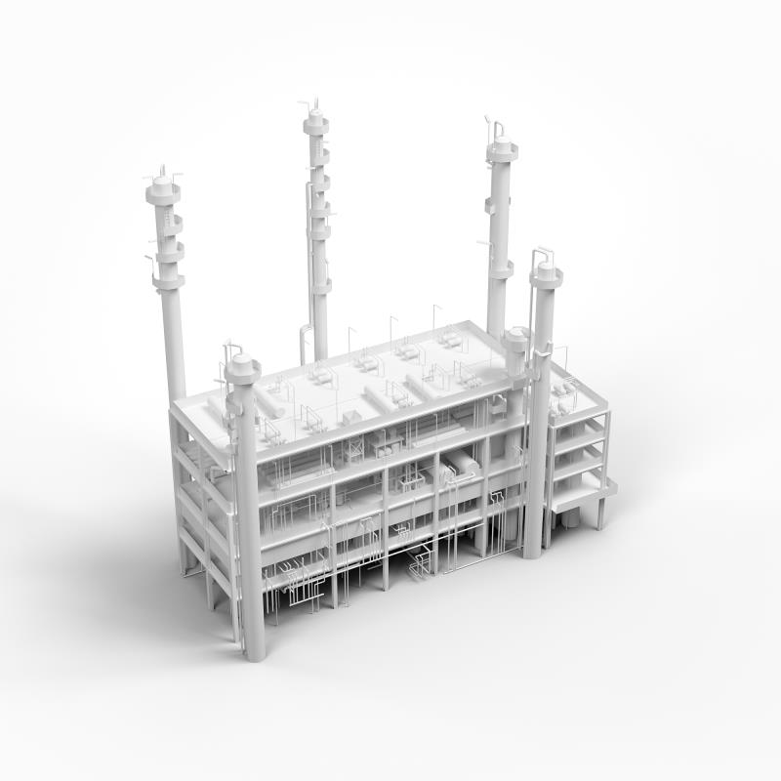
Portal
设备健康 – 设备详情
92
Notes:
针对变压器设备，参考该页面开发变压器状态信息展示页面

Slide 2
第一部分展示建筑和结构件的相关参数
公共部分
设备标识： UNIT1500
设备描述：硫磺回收装置
设备型号：
制造商：
安装日期：
容器特有部分
包含子设备：
1581-STR-100
Tail gas tower
公共部分的设备属性固定显示，特殊部分的属性通过点击后展开显示。
UNIT1300包含的子设备如下
1300-PR-100
1300-PR-200
1300-PR-300
K-1301
K-1302
K-1401
C-1305
C-1315

Slide 3
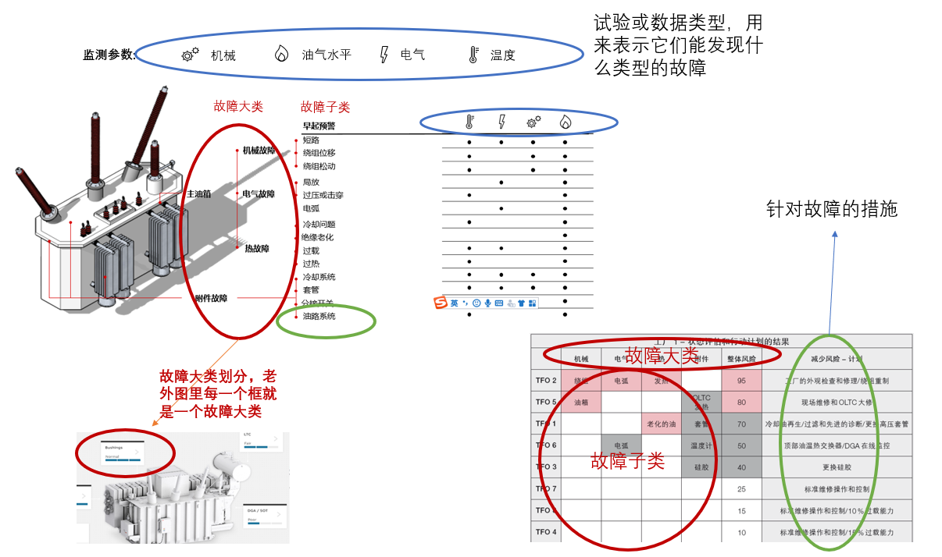
按照变压器故障的设计思路，建筑和结构件的故障大类为：
应变故障
倾角故障
一共两个大类
监测的参数为：
应变、倾斜角度
应变故障
故障子类包含：
突发应变
结构不稳定

Slide 4
按照变压器故障的设计思路，建筑和结构件的故障大类为：
应变故障
倾角故障
一共两个大类
监测的参数为：
应变、倾斜角度
倾角故障
故障子类包含：
突发形变
结构松动
结构倾斜

Slide 5


把这些图标换成
应力
告警
倾角
正常
倾角
异常
＞
有超过报警值的参数就标黄
全都是正常的为绿色
有超过异常值的参数就标红
每一个方块点开可以显示子故障及对应分值
突发形变：5
结构松动：20
结构倾斜：20

Slide 6
点击总分可以显示子评分
倾斜角度监测
液位
监测值：
4°
故障大类
故障子类
应变监测
阈值：
大于2°
突发应变
25分
应变故障
点击或者
鼠标滑动
分值：
-5
45分
结构不稳定
20分
存在问题：
一个监测值可能对应多个监测参数
可能由于地陷、强风、降雪等导致结构发生形变。
倾角故障
突发形变
5分
45分
结构松动
20分
解决措施：
加强平时巡查。
结构倾斜
20分
1、按照故障大类、每类故障有故障子类，故障子类下有不同的监测参数的思路。故障大类每个类型的分值可以在后台进行设置，总分为100分，样例中显示的是每类故障50分。每个子类的分值也是在后台进行设置的，每个子类的总分不能超过25分。当监测参数正常时，显示为绿色。当监测参数异常时，点击或者鼠标滑动，可以将具体的扣分信息和解决措施展示出来。倾角故障
突发形变：本次接收到的数据和上一次比，发生2°的变化时，说明突发大风或者地陷或者降雪。
结构松动：对近20组倾角数据取均方差，当均方差大于1时，说明结构处于不稳定的状态，可能由于大风、或者震动导致结构出现了松动。
结构倾斜：将接收到的数据和结构最初始的值进行比对，当累积变化大于5°时，说明结构朝同一方向倾斜。
应变故障中突发形变指本次接收到的数据和上一次比，发生500με的变化时（该阈值可动态设置并修改），说明突发大风或者地陷或者降雪。
结构不稳定指和预先设置好的阈值（可动态设置并修改）阈值的设置要区分不同的模式不同的值如夏天的温度高，对应变的影响较大。超过设置的阈值说明结构处于不稳定的状态，可能由于大风、或者震动导致结构出现了松动。

Slide 7
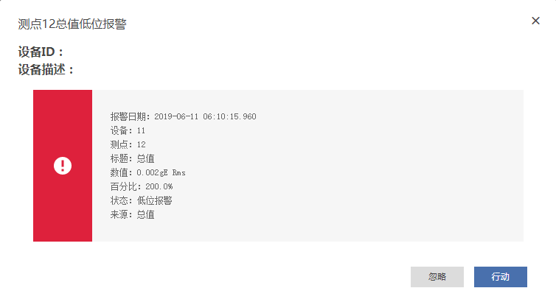
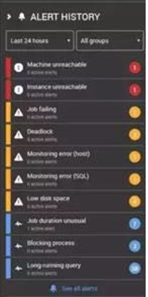
问题和解决措施页按故障大类进行分类：
倾角故障报警
UNIT1500
硫磺回收装置
问题：可能由于地陷、强风、降雪等导致结构发生形变
建议：加强平时巡查
UNIT1500
700-VT-901A
倾斜角度
4°
超限报警
倾斜角度
采纳
不采纳
点击行动按钮，弹出页面，显示问题和解决措施。点击不采纳按钮，可添加新的建议解决措施。

Slide 8
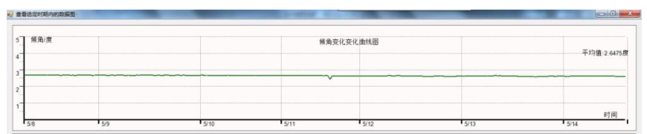
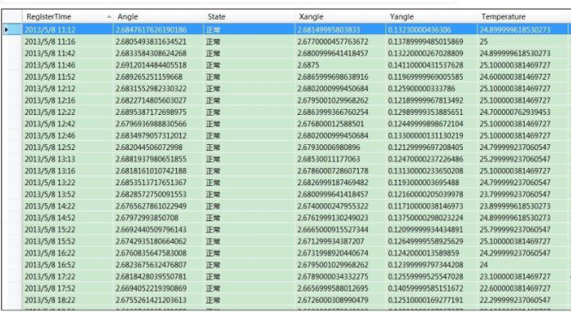
在参数管理中做应力、倾斜角度、温度、
按时间显示
测点名称：
1101iaGT002倾斜角度
1101iaGT003 倾斜角度
点击右侧的测点可以显示不同监测点的数据
横坐标的值是时间，每一分钟一个值，纵坐标是倾斜角度。图上显示三个条曲线，分别为X轴、Y轴和Z轴的值

